Slide 1

Презентация на тему:
«Братство языков в диалоге культур»
Дружба и братство-лучше богатства.
Муниципальное казённое
общеобразовательное учреждение
«Чапаевская средняя общеобразовательная школа»
Дружба людей гору сокровищ создаёт.
Разработала:
Каунова Диана Руслановна, учитель русского языка и литературы
Язык дружбы не нуждается в переводе.

Slide 2
В основе культуры лежит язык. Язык - универсальная система, все знаки, в том числе и знаки самого языка, назначаются посредством слов. Язык в равной степени относится к духовной, физической и материальной культуре - как система имен, как речемыслительная деятельность и как совокупность произведений слова. Любое произведение или явление природы может быть понято, осмыслено и описано исключительно посредством слова. Но и сам язык развивается по мере развития культуры - как инструмент познания и организации деятельности людей.
«Язык – это история народа. Язык – это путь цивилизации и культуры. Поэтому-то изучение и сбережение языка является не праздным занятием от нечего делать, но насущной необходимостью».
А.И.Куприн

Slide 3

История языка тесно связана с историей народа. Изучая историю русского и других славянских языков, мы воссоздаем определенный фрагмент славянской языковой картины мира. Следует отметить, что «родственными» являются языки, которые исторически восходят к одному языку-предку праязыку. Все славянские языки (русский, украинский, белорусский, чешский, болгарский, польский и др.) восходят к древнему праязыку, который условно называют праславянским языком. В глубокой древности на этом языке говорил народ, заселявший обширную территорию Центральной, Восточной и Юго-Восточной Европы. Праславянский язык просуществовал до середины первого тысячелетия н.э.

Slide 4
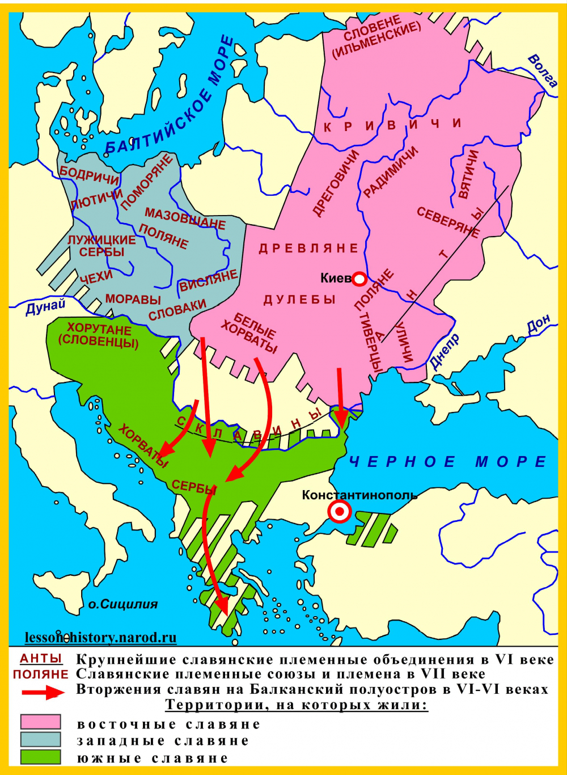
С течением времени славянские племена расселились на огромной территории и в связи с этим стали утрачиваться их связи друг с другом. Язык каждой из обособившихся групп племен продолжал развиваться изолированно от других, приобретая новые фонетические, лексические и грамматические особенности.

Slide 5
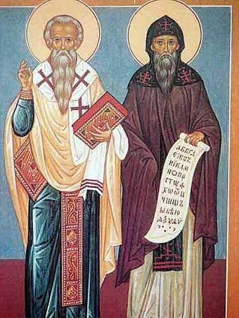
Появление славянской
письменности
Мы редко задумываемся о том, когда и как возникла наша письменность. Начало письменности — особая веха в истории каждого народа, в истории его культуры. В глубине тысячелетий и столетий обычно теряются имена создателей письменности того или иного народа или языковой семьи. Но у славянской письменности совершенно удивительное происхождение. Благодаря целому ряду исторических свидетельств нам известно о начале славянской письменности и о ее создателях — святых Кирилле и Мефодии.

Slide 6
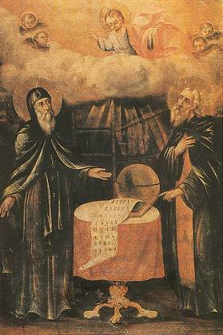
Моравский князь Ростислав в 863 году просил Византийского императора Михаила III направить к нему проповедников, владеющих славянским языком: «Земля наша крещена, но нет у нас учителя, который бы наставил и поучил нас, и объяснил святые книги. Ведь не знаем мы ни греческого языка, ни латинского; одни учат нас так, а другие иначе, от этого не знаем мы ни начертания букв, ни их значения. И пошлите нам учителей, которые бы могли рассказать о книжных словах и о смысле их».

Slide 7
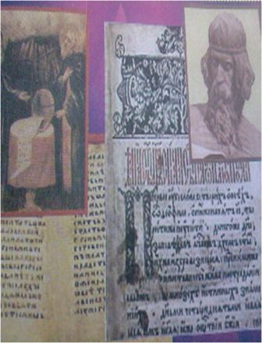
Русский язык
Начало второго периода – распад единого восточнославянского языка и возникновение языка великорусской народности. Существенные сдвиги в общественной жизни, происшедшие на рубеже средневековья и нового времени, вызвали серьёзные изменения в языке.
В мире известно более пяти тысяч языков, и русский стоит среди наиболее распространённых. В начале XXI в. в мире в той или иной мере владеют русским языком свыше 250 млн. человек. 143,7 млн. из них проживает в России и 88,8 млн. - в государствах, входивших в состав СССР (по данным Всесоюзной переписи населения 1989 г.)
В истории русского языка выделяются три периода:
6-7-14вв.;
15-17вв.;
18-20вв.
Первый период начинается выделением восточных славян(предков русских, украинцев и белорусов) из общеславянского единства. С этого времени ведёт своё существование и восточнославянский (древнерусский) язык.

Slide 8
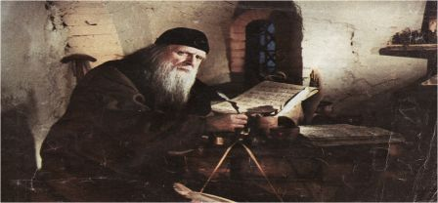
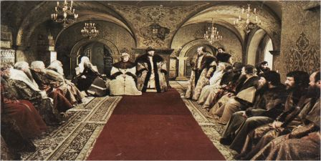
В процессе синтеза различных элементов (народно-разговорная основа, черты делового языка, западноевропейские заимствования, славянизмы) вырабатываются нормы русского национального литературного языка. В истории русского языка наступает третий период.
Развитие экономических и политических связей Московской Руси, рост авторитета Москвы, распространение документов московских приказов явилось причиной того, что говор Москвы лёг в основу начавшего формироваться в 17веке русского национального языка.

Slide 9
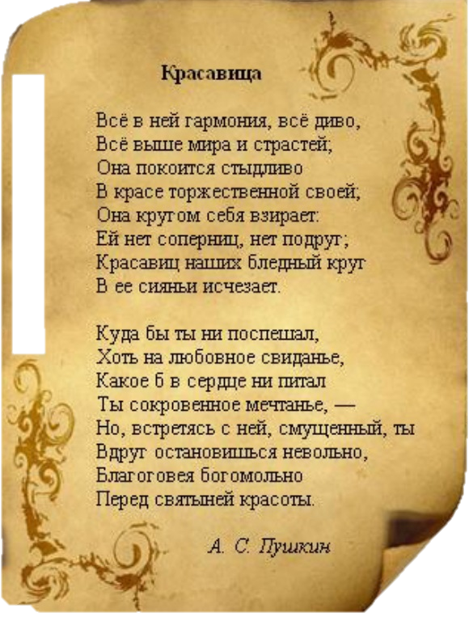
Русский язык принадлежит к восточнославянской подгруппе славянских языков, входящей в индоевропейскую семью. Является наиболее распространенным языком мира, одним из шести официальных и рабочих языков ООН, а также одним из пяти рабочих языков парламентских ассамблей Совета Европы в Страсбурге. Из Древней Руси русский язык унаследовал свою письменность. В основе современного русского алфавита лежит кириллица – одна из древнейших славянских азбук.

Slide 10

Украинский язык
Украинский язык- один из восточнославянских языков. Государственный язык Украины.
Родной язык, по состоянию на 1993 год , для 37 миллионов человек в мире, число владеющих языком – 47 миллионов. До середины XVII века, украинский язык , также как и белорусский , в Речи Посполитой назывался по терминологии того времени «руский языкъ».
На конференции в Риме 1951 году представители различных стран назвали украинский язык вторым в мире по мелодичности. Также его признали третьим самым красивым языком в мире после французского и персидского языков на языковом конкурсе ,который прошёл в Париже в 1934 году.

Slide 11

Белорусский язык
Белору́сский язы́к (самоназвание — беларуская мова) — один из восточнославянских языков, национальный язык белорусов.
Белорусский язык — государственный язык Республики Беларусь. В состав его вошли говоры древних радимичей, дреговичей, смоленских и полоцких кривичей и северян. Название Белорусы восходит к топониму Белая Русь.
Общее число владеющих — примерно 7 миллионов.
Для записи белорусского языка используется кириллица. Отличительная особенность белорусского языка – «яканье» (переход безударного Е в Я).
Название всех ягод в белорусском звучании имеют только множественное число.

Slide 12
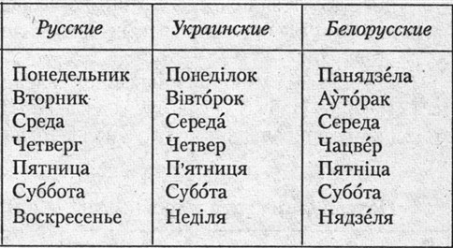
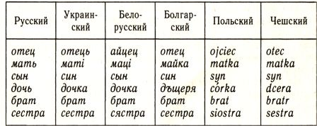
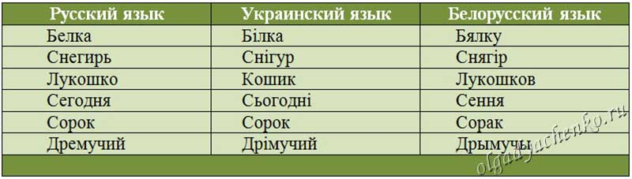
Родство славянских языков
Родство славянских языков несомненно. Оно проявляется, например, в лексическом составе. Так, одинаково или похоже звучат некоторые названия близких родственников в русском, украинском, белорусском языках.

Slide 13
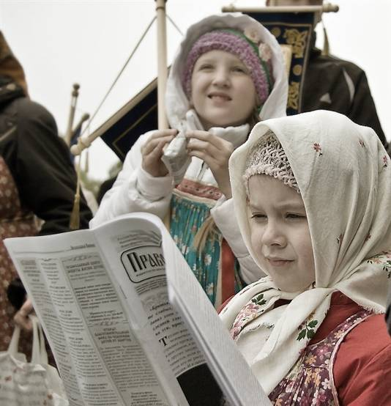
Язык братства. Был… и будет!
Важную роль в передаче культурного знания играет язык. Язык –зеркало культуры, в нем отражается не только реальный мир, окружающий человека, не только реальные условия его жизни, но и общественное самосознание народа, его менталитет, национальный характер, образ жизни, традиции, обычаи, мораль, система ценностей, мироощущение, видение мира.
Несомненно братство языков влияет на диалог культур. Несмотря на независимость каждого государства мы остаёмся братскими народами ,объединёнными общей историей, традиция, обычаями.

